Slide 1
확률 수렴

Slide 2

정의
$X_{n}$이 $n→∞$ 임에 따라 다른 확률변수 X에 가까워 지는 현상
1. 좀더 형식적으로 표현하면
$\lim_{n→∞}{p[\left|X_{n}−X≥ε\right|]}$= 0 이면 $X_{n}$은 $X$에 확률수렴한다고 표현한다.
이를 $X_{n}\underset{→}{p}$ $X$ 로 표현한다.

Slide 3
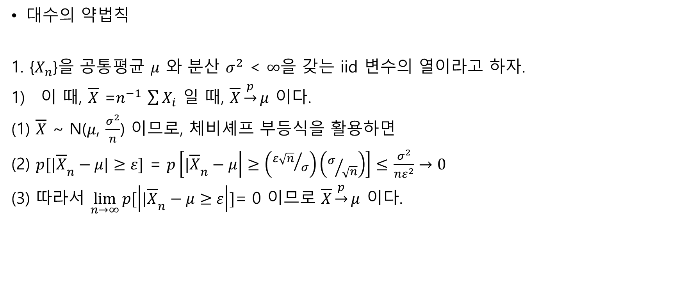
정의
$대$수의 약법칙
1. {$X_{n}$}을 공통평균 $μ$ 와 분산 $σ^{2}$ < $∞$을 갖는 iid 변수의 열이라고 하자.
이 때, $\overline{X}$ =$n^{−1}$ $\sum{X_{i}}$ 일 때, $\overline{X}\underset{→}{p}μ$ 이다.
(1) $\overline{X}$ ~ N($μ$, $\frac{σ^{2}}{n}$) 이므로, 체비셰프 부등식을 활용하면
(2) $p[{|\overline{X}}_{n}−μ|≥ε]$ = $p\left[{|\overline{X}}_{n}−μ | ≥\left({ε\sqrt{n}}/σ\right)\left(σ/{\sqrt{n}}\right)\right]≤$ $\frac{σ^{2}}{nε^{2}}→0$
(3) 따라서 $\lim_{n→∞}{p[\left|{|\overline{X}}_{n}−μ≥ε\right|]}$= 0 이므로 $\overline{X}\underset{→}{p}μ$ 이다.

Slide 4

정의
$X_{n}\underset{→}{p}$ $X$ 이고 $Y_{n}\underset{→}{p}$ $Y$ 이면 $X_{n}$+ $Y_{n}\underset{→}{p}$ $X$ + $Y$이다.
|$X_{n}$- $X|$ + |$Y_{n}$- Y$|$ $≥$ |($X_{n}$+ $Y_{n}$)-($X$+ Y)| $≥$ $ε$ 에서
p[|${(X}_{n}$ + $Y_{n)}$- $(X−Y)|$ $≥$ |($X_{n}$+ $Y_{n}$)-($X$+ Y)| $≥$ $ε]$ $≤P[|X_{n}$- $X|$ + |$Y_{n}$- Y$|$ $≥$ $ε$] $≤$ $P[|X_{n}$- $X|$ $≥$ $ε/2$] + P[|$Y_{n}$- Y$|$ $≥$ $ε/2$]
이 때, 마지막 부등식의 두개의 항은 0으로 수렴한다.

Slide 5

정의
$X_{n}\underset{→}{p}$ $X$ 이고 $a$가 어떤 상수일 때, ${aX}_{n}\underset{→}{p}aX$
1.|$X_{n}$- $X|$ + |$Y_{n}$- Y$|$ $≥$ |($X_{n}$+ $Y_{n}$)-($X$+ Y)| $≥$ $ε$ 에서
p[|${(aX}_{n}$ +$aX)|≥$ $ε$] = p[$a$|${(X}_{n}$ +$X)|≥$ $ε$] = p[|${(X}_{n}$ +$X)|≥$ $\frac{ε}{|a|}$]
이 때, $\frac{ε}{|a|}→0$ 이다.

Slide 6

정의
$X_{n}\underset{→}{p}$ $a$ 이고 실$함수 g가 a$에서 연속이다. 그러면 ${g(X}_{n})\underset{→}{p}g(a)$
$ε$>0 이라 가정하자. g가 a에서 연속이므로 $\left|x−a\right|<δ$면 $\left|g(x)−g(a)\right|<ε$인 $δ$>0이 존재한다.
p[|g($X_{n})$– g(a)| $≥ε$] $≤$p[|$X_{n}$– a| $≥δ$]
이 때, n $→∞$ 일 때 마지막 항은 0으로 수렴한다.

Slide 7

정의
$X_{n}\underset{→}{p}X$이고 $Y_{n}\underset{→}{p}Y$ 이면 $X_{n}Y_{n}$ = $XY이$다.
1. $X_{n}Y_{n}$ = $\frac{1}{2}{X_{n}}^{2}$+ $\frac{1}{2}{Y_{n}}^{2}$- $\frac{1}{2}{\text{(}X_{n}\text{-} Y_{n}\text{)}}^{2}$ $\underset{→}{p}$ $\frac{1}{2}X^{2}$+ $\frac{1}{2}Y^{2}$- $\frac{1}{2}{\text{(}X\text{−} Y\text{)}}^{2}$= $XY$

Slide 8
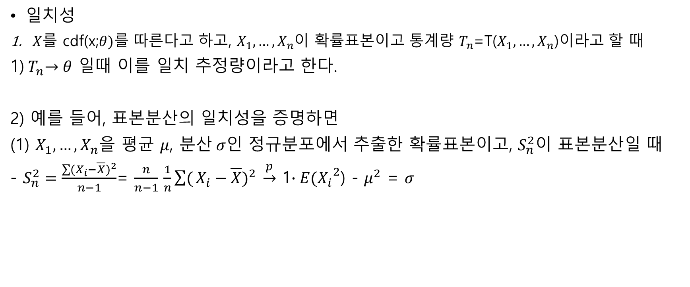
정의
일치성
$X$를 cdf(x;$θ)$를 따른다고 하고, $X_{1},…,X_{n}$이 확률표본이고 통계량 $T_{n}$=T($X_{1},…,X_{n}$)이라고 할 때
1)${ T}_{n}→θ$ 일때 이를 일치 추정량이라고 한다.
2) 예를 들어, 표본분산의 일치성을 증명하면
(1) $X_{1},…,X_{n}$을 평균 $μ$, 분$산 σ$인 정규분포에서 추출한 확률표본이고, $S_{n}^{2}$이 표본분산일 때
- $S_{n}^{2}=\frac{{\sum{(}X_{i}−\overline{X})}^{2}}{n−1}$= $\frac{n}{n−1}$ ${\frac{1}{n}\sum{(}X_{i}−\overline{X})}^{2}$ $\underset{→}{p}$ 1$∙E({X_{i}}^{2}$) - $μ^{2}$ = $σ$

